Slide 1
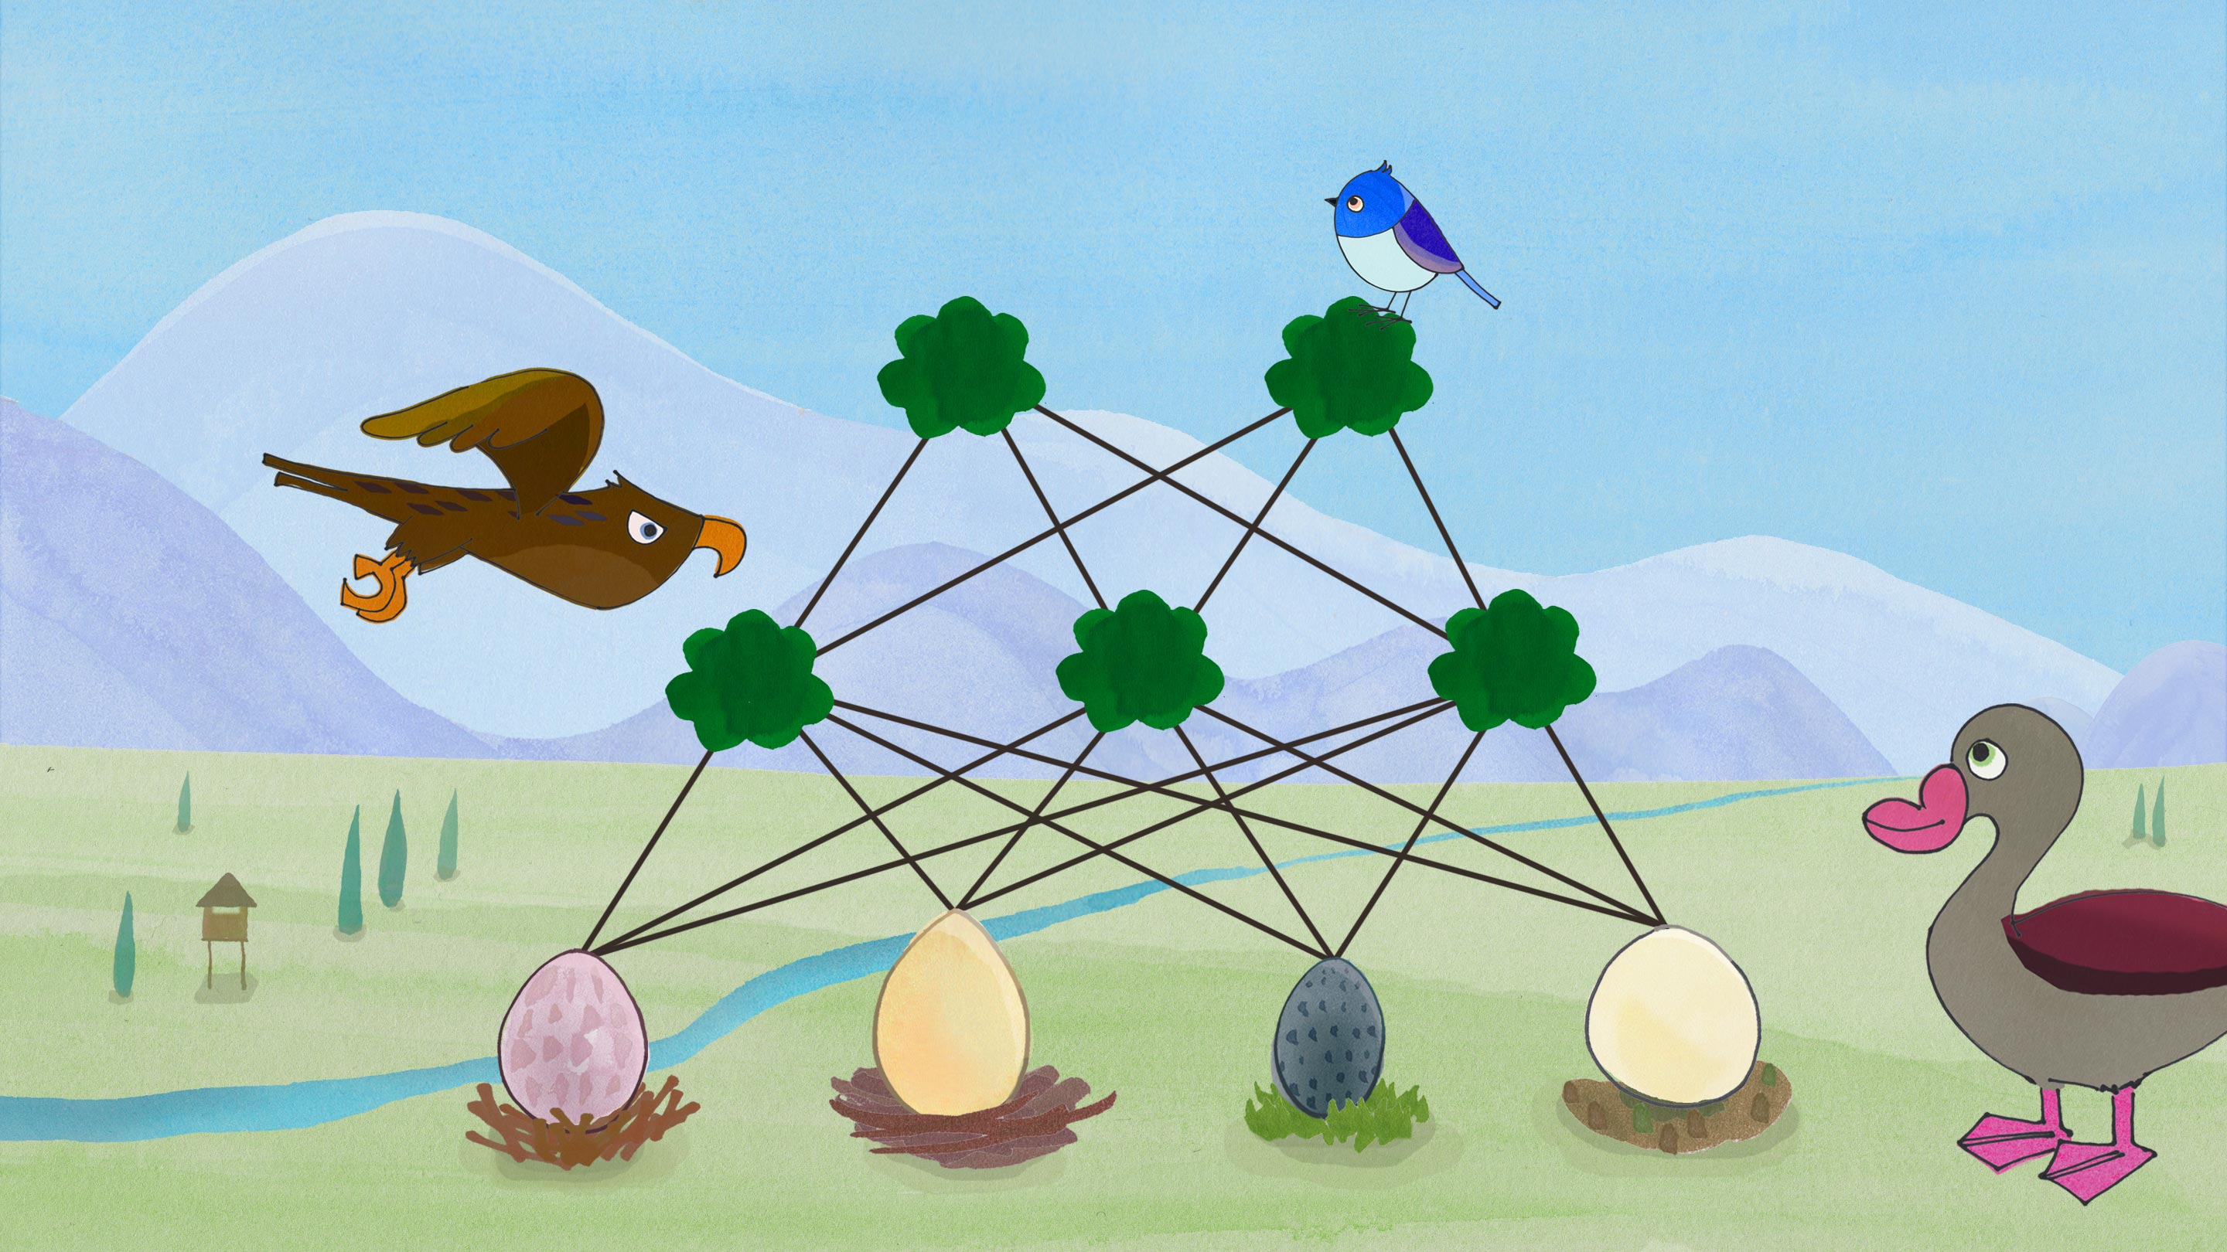
Science Camp KI

Slide 2
Science Camp KI
Was ist ein neuronales Netz?
Wie trainiert man ein neuronales Netz anhand von Daten?
Wie erkennt ein neuronales Netz Bilder?
Wie lernt ein neuronales Netz ein Spiel zu spielen?
Wie entwirft und animiert man einen Spielfigur?

Slide 3
Science Camp KI
http://www.teco.edu/~riesterer/sciencecamp/
conda activate sciencecamp
jupyter-notebook

